Slide 1

Taller sobre la construcción del prototipo de acuerdo al análisis de las características funcionales y de calidad
Johan Gongora
Sena
John Niño

Slide 2
Introducción
En este taller se presenta el concepto del diseño de interfaces, navegación e interacción ya que permite materializar y validar de forma temprana los requerimientos y expectativas definidos en el análisis previo. Partiendo de las características funcionales identificadas como la autenticación de usuario, registro de datos personales, el prototipo se configura como una herramienta interactiva que facilita la evaluación de la usabilidad y eficacia de la pagina web JGStore.

Slide 3
Sección 1- Taller
Diagrama de funcionalidad y pantallas:
1. Pantalla de registro de usuarios
Componentes: Campos de texto para nombres, apellidos, correo electrónico y contraseña
Botones para registrarse o registrarse con Google
1.2Pantalla para inicio de sesión de usuario
Componentes
Campos para correo electrónico y contraseña
Botones iniciar sesión e iniciar sesión con Google
1.3 Pantalla de mensaje de error
Texto que informa el error

Slide 4
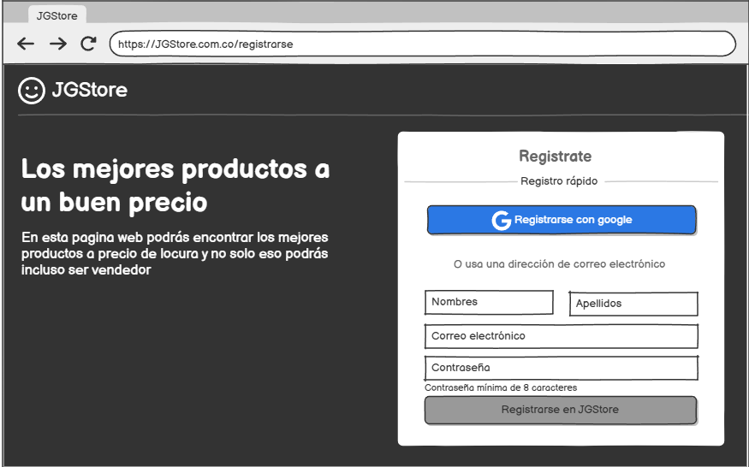
Pantalla registro de usuario

Slide 5
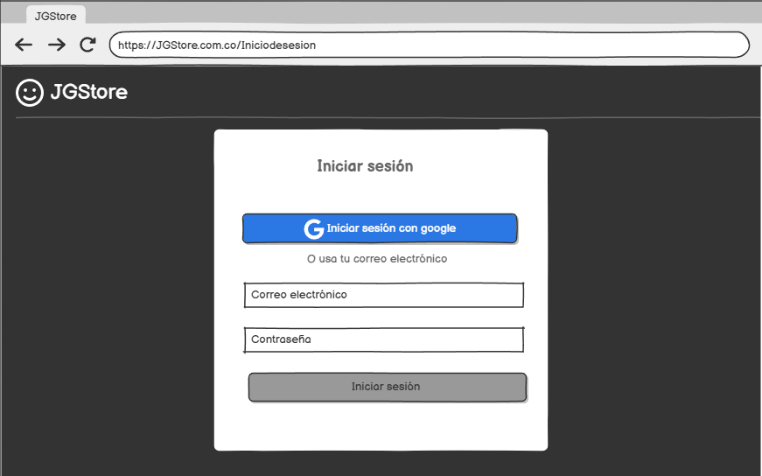
Pantalla inicio de sesión

Slide 6
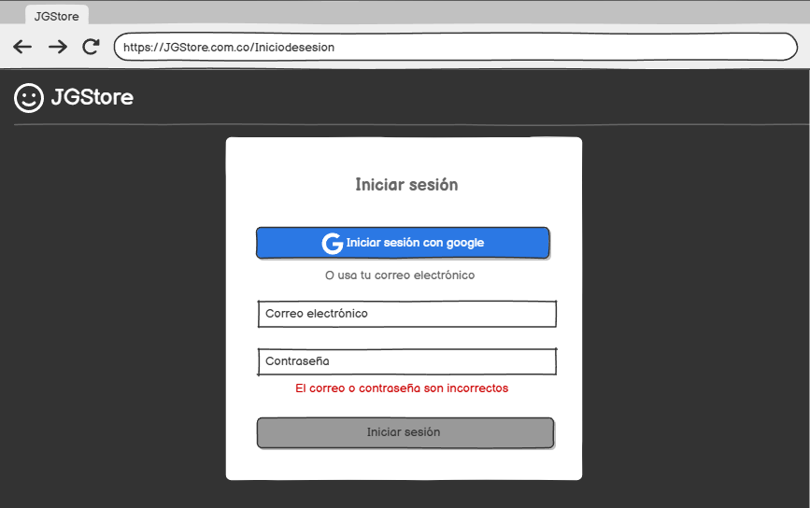
Pantalla de error

Slide 7
Sección 2- Taller
Calidad de software:
La calidad de software se refiere al conjunto de características y atributos que permiten que un producto informático cumpla no solo con los requisitos funcionales y no funcionales establecidos, sino también con las expectativas de los usuarios y las demandas del entorno. En otras palabras, se trata de la capacidad que tiene el software de operar de forma confiable, eficiente, segura y mantenible, proporcionando una experiencia de usuario satisfactoria y minimizando problemas operativos o vulnerabilidades

Slide 8
Concepto de usabilidad en software
La usabilidad es un aspecto fundamental de la calidad de software y se centra en lo fácil, intuitivo y eficiente que resulta utilizar un producto. Esto implica que la interfaz de usuario (UI) y la estructura de navegación estén diseñadas para que cualquier usuario pueda aprender a manejar el software rápidamente, cometer pocos errores y alcanzar sus objetivos sin frustración. Una buena usabilidad no solo mejora la satisfacción del usuario sino que también facilita la adopción y el éxito del producto en el mercado.

Slide 9
Estándares de calidad de software
Para garantizar que un software cumpla con altos niveles de calidad, existen diversos modelos y estándares internacionales que ofrecen marcos de referencia para evaluar y mejorar sus procesos y características. Entre los más usados destacan:
ISO 9000: Un estándar internacional que establece los requisitos para un sistema de gestión de calidad en las organizaciones.
ISO/IEC 25000 (Serie SQuaRE): Conjunto de normas que define los requisitos, métricas y métodos para la evaluación de la calidad del software, abarcando aspectos como fiabilidad, eficiencia, seguridad y usabilidad.
Capability Maturity Model Integration (CMMI): Un modelo que ayuda a las organizaciones a mejorar la madurez y capacidad de sus procesos de desarrollo de software a través de una serie de niveles de calidad estructurada.
Estos estándares no solo ayudan a evaluar la calidad del producto final, sino que también fomentan prácticas de mejora continua en el desarrollo y mantenimiento del software.

Slide 10
Tecnologías para implementar calidad
Más allá del cumplimiento de estándares, existen numerosas tecnologías y metodologías que facilitan la implementación de prácticas de calidad a lo largo del ciclo de vida del software:
Herramientas de Pruebas Automatizadas: Soluciones como Selenium, JUnit o TestNG permiten automatizar pruebas unitarias, de integración y de regresión, garantizando que el software funcione correctamente con cada nueva modificación.
Análisis de Código Estático y Dinámico: Herramientas como SonarQube, ESLint o FindBugs ayudan a detectar vulnerabilidades, errores y problemas de rendimiento en el código antes de que el software se despliegue, promoviendo una codificación más limpia y segura.
Integración Continua y Desarrollo Continuo (CI/CD): Plataformas como Jenkins, GitLab CI o Travis CI facilitan la integración y el despliegue automatizados, permitiendo que cada cambio sea probado de manera rigurosa y que el software se actualice de forma regular y confiable.
Metodologías Ágiles y DevOps: Enfoques que impulsan la colaboración entre equipos, la retroalimentación constante y la iteración rápida, permitiendo identificar y corregir problemas lo antes posible y asegurar que la calidad se mantenga durante todo el proceso de desarrollo.
Estas tecnologías, combinadas con marcos de trabajo y estándares de calidad, conforman un ecosistema que garantiza la mejora continua del producto, reduce riesgos y optimiza la experiencia de usuario final

Slide 11
Conclusión
la construcción del prototipo del software se erige como una herramienta estratégica que une el análisis detallado de los requerimientos funcionales y las exigencias de calidad con la ejecución práctica del diseño. Este prototipo no solo materializa la visión del producto, evidenciando las funcionalidades esenciales como la validación de la identidad del usuario, el registro de datos personales y la gestión eficiente de errores, sino que también actúa como un laboratorio interactivo donde se pueden probar, ajustar y perfeccionar cada uno de los aspectos relacionados con la usabilidad y patrones visuales

